Slide 1
HEOM-QUICK
Hierarchical Equations of Motion for QUantum Impurity with a Correlated Kernel

Slide 2
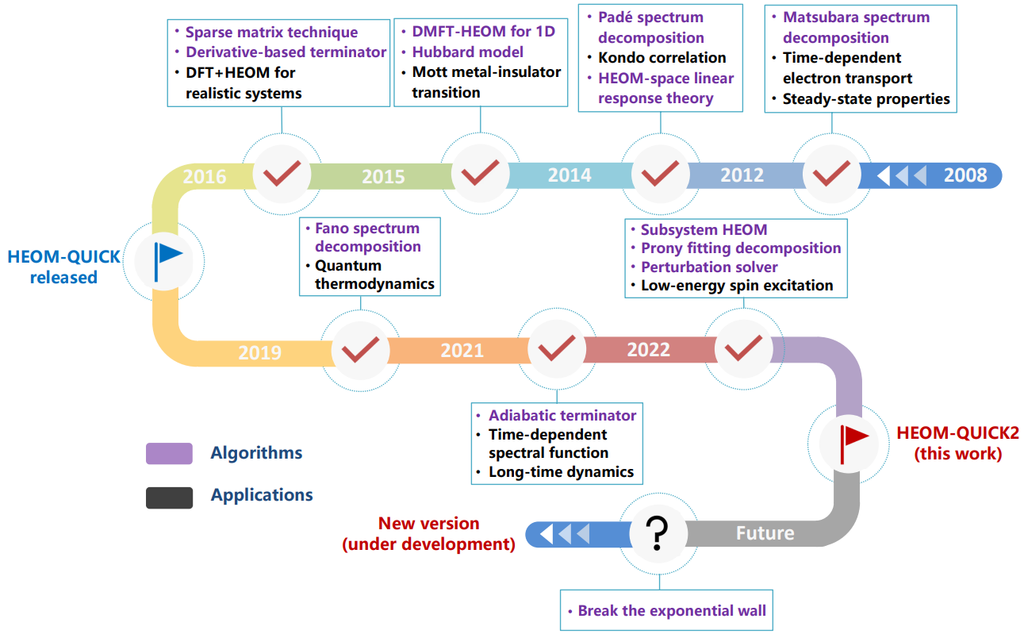
回顾 HEOM-QUICK 程序发展路线图

Slide 3
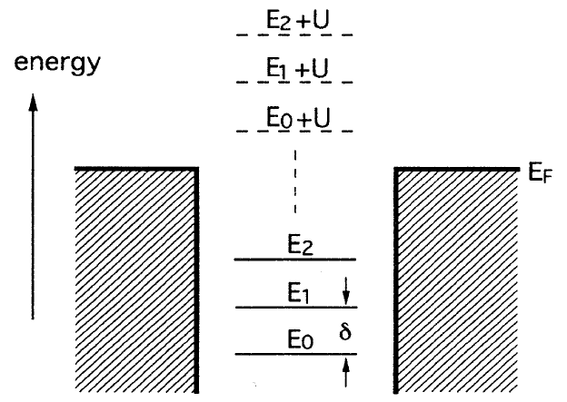
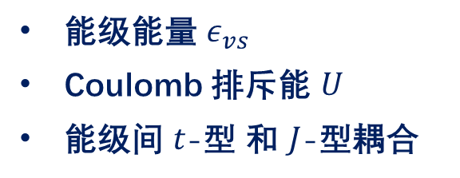
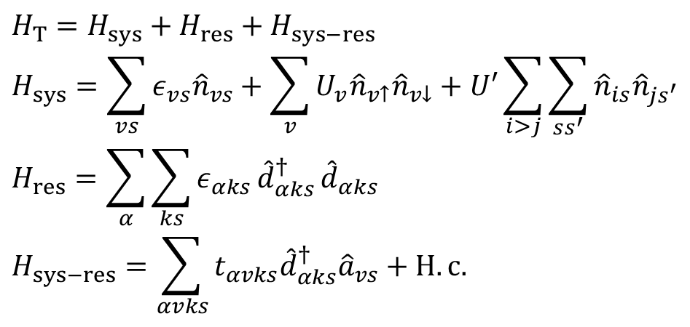
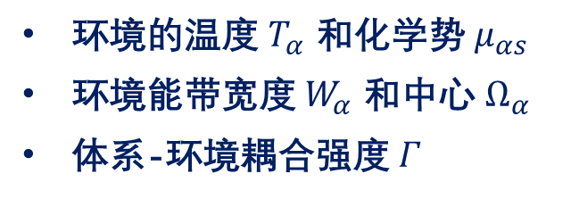
开放量子体系模型
多杂质(能级) Anderson 杂质模型
$$H_{T}=H_{sys}+H_{res}+H_{sys−res}$$
$$H_{sys}=\sum_{vs}{ε_{vs}{\hat{n}}_{vs}}+\sum_{v}{U_{v}{\hat{n}}_{v↑}{\hat{n}}_{v↓}}+U′\sum_{i>j}{\sum_{ss^{′}}{{\hat{n}}_{is}{\hat{n}}_{js^{′}}}}$$
$$H_{res}=\sum_{α}{\sum_{ks}{ε_{αks}}{\hat{d}}_{αks}^{†}}{\hat{d}}_{αks}$$
$$H_{sys−res}=\sum_{αvks}{t_{αvks}{\hat{d}}_{αks}^{†}{\hat{a}}_{vs}}+H.c.$$
intra- and inter-level Coulomb repulsion
可供调控的参数
能级能量 $ε_{vs}$
Coulomb 排斥能 $U$
能级间 $t$-型 和 $J$-型耦合
环境的温度 $T_{α}$ 和化学势 $μ_{αs}$
环境能带宽度 $W_{α}$ 和中心 $Ω_{α}$
体系-环境耦合强度 $Γ$
……
……

Slide 4
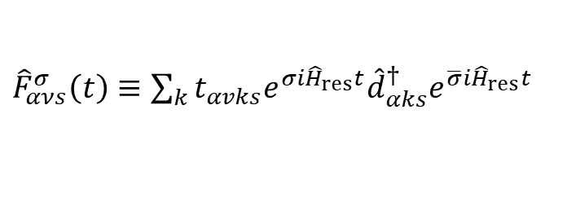


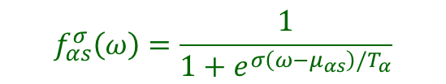

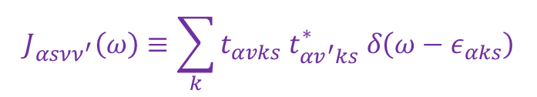

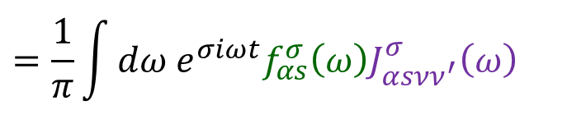
开放量子体系模型
环境的统计描述
在 ${\hat{H}}_{res}$-相互作用绘景下，可以定义环境耗散算符
${\hat{F}}_{ανs}^{σ}\left(t\right)≡$ $\sum_{k}{t_{αvks}e^{σi{\hat{H}}_{res}t}{\hat{d}}_{αks}^{†}e^{\overline{σ}i{\hat{H}}_{res}t}}$
$$\overline{σ}≡σ$$
定义环境关联函数
$${ C}_{αsνν^{′}}^{σ}\left(t\right)≡\left\langle {\hat{F}}_{ανs}^{σ}\left(t\right){\hat{F}}_{αν^{′}s}^{\overline{σ}}\left(0\right)\right\rangle$$
完全表征环境对体系的影响
涨落耗散定理
$$=\frac{1}{π}\int{dω e^{σiωt}f_{αs}^{σ}\left(ω\right)J_{αsνν^{′}}^{σ}\left(ω\right)}$$
$${ C}_{αsνν^{′}}^{σ}\left(t\right)$$
Fermi 函数
谱密度函数
$$f_{αs}^{σ}\left(ω\right)=\frac{1}{1+e^{σ\left(ω−μ_{αs}\right)/T_{α}}}$$
$$J_{αsνν^{′}}\left(ω\right)≡\sum_{k}{t_{αvks} t_{αv^{′}ks}^{∗} δ\left(ω−ε_{αks}\right)}$$
$$J_{αsν^{′}ν}^{+}=J_{αsνν^{′}}^{−}=J_{αsνν^{′}}$$

Slide 5
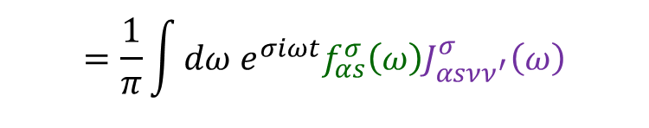
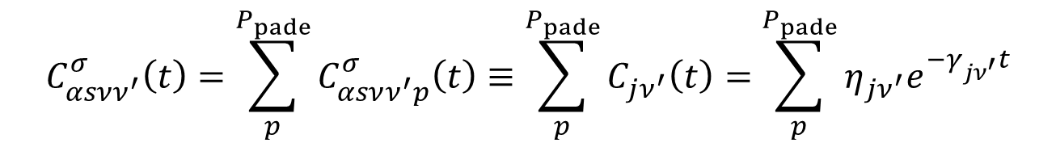


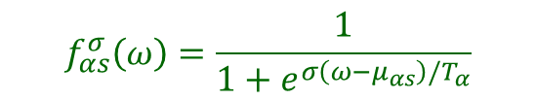
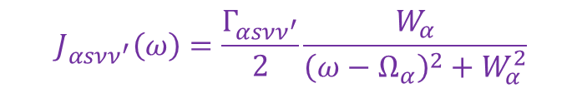

费米型级联运动方程
Pade 以及 Fano 谱分解方案
Fermi 函数
洛伦兹型谱密度函数
$$f_{αs}^{σ}\left(ω\right)=\frac{1}{1+e^{σ\left(ω−μ_{αs}\right)/T_{α}}}$$
$$J_{αsνν^{′}}\left(ω\right)=\frac{Γ_{αsνν^{′}}}{2}\frac{W_{α}}{{\left(ω−Ω_{α}\right)}^{2}+W_{α}^{2}}$$
求解极点
(松原 或者 Padé 谱分解方案)
极点
$$ω_{±}=Ω_{α}±iW_{α}$$
$$=\frac{1}{π}\int{dω e^{σiωt}f_{αs}^{σ}\left(ω\right)J_{αsνν^{′}}^{σ}\left(ω\right)}$$
留数定理求解
$${ C}_{αsνν^{′}}^{σ}\left(t\right)$$
根据留数定理得到关联函数
$${ C}_{αsνν^{′}}^{σ}\left(t\right)=\sum_{p}^{P_{pade}}{C_{αsνν^{′}p}^{σ}\left(t\right)}≡\sum_{p}^{P_{pade}}{C_{jν^{′}}\left(t\right)}=\sum_{p}^{P_{pade}}{η_{jν^{′}}e^{−γ_{jν^{′}}t}}$$
$$j≡\left(σαsνp\right)$$
J. Chem. Phys., 2010, 133: 101106

Slide 6
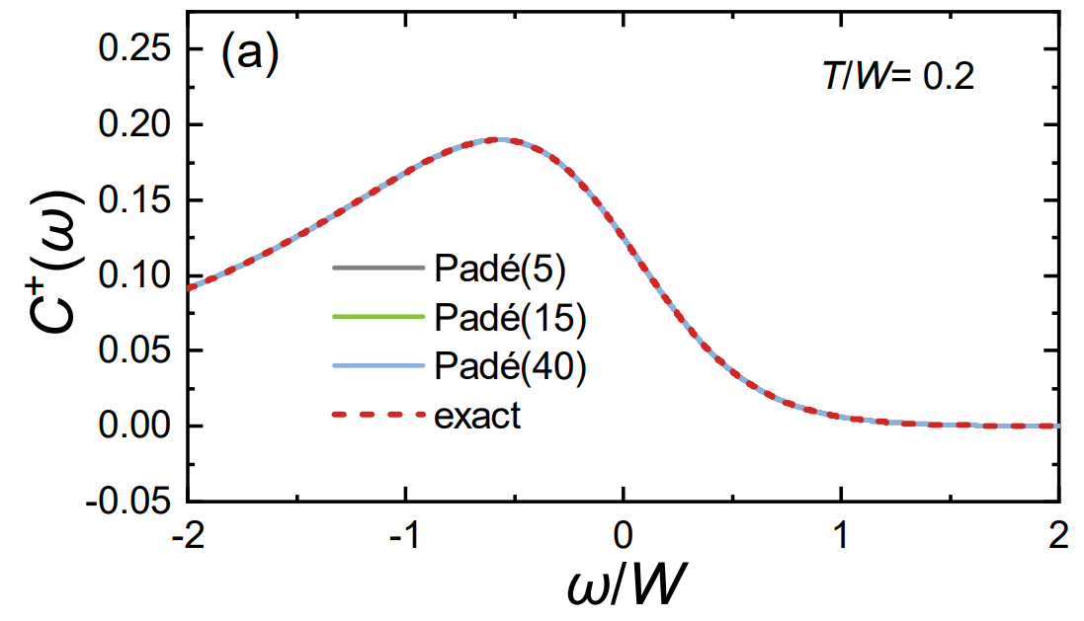
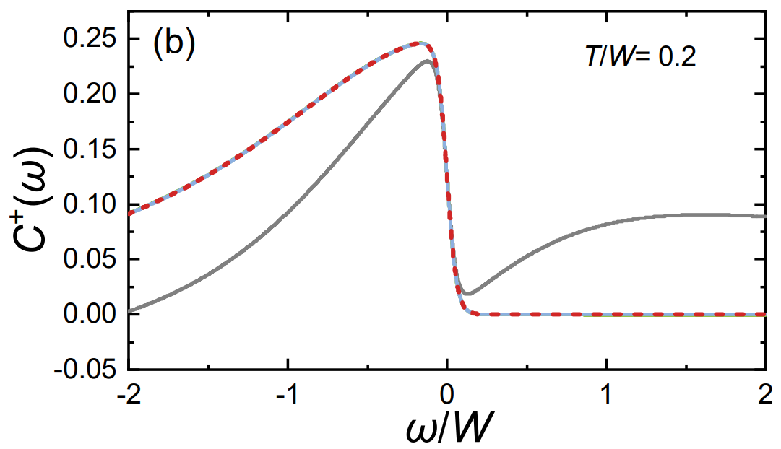
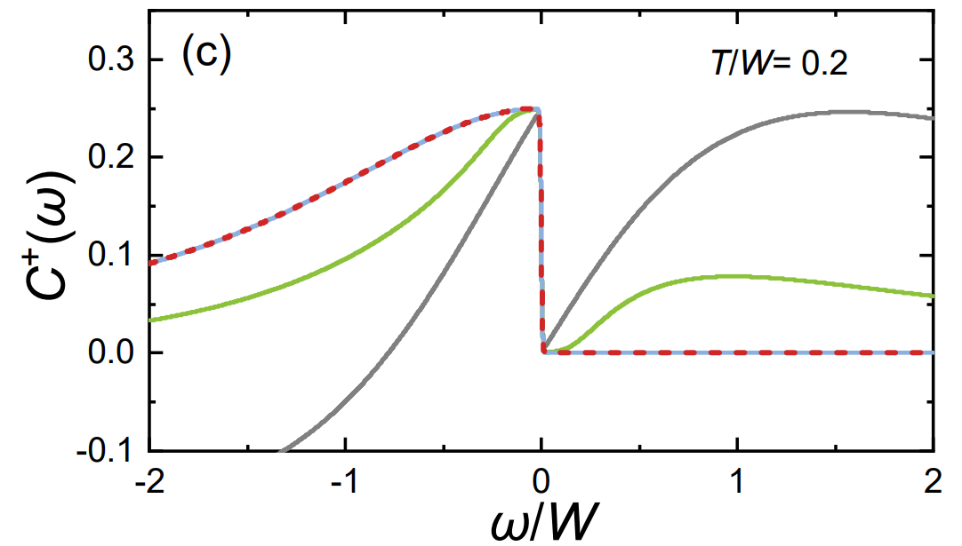



费米型级联运动方程
Pade 以及 Fano 谱分解方案
Padé 谱分解方案采用不同数目的指数函数在不同环境温度下的表现
$$\frac{T_{α}}{W_{α}}=0.002$$
$$\frac{T_{α}}{W_{α}}=0.2$$
$$\frac{T_{α}}{W_{α}}=0.02$$
Padé 谱分解方案在低温区间需要大量指数函数展开
L. Cui, X. Zheng and Y.J. Yan.. J. Chem. Phys. 151, 024110 (2019)
H.-D. Zhang, L. Cui, X. Zheng and Y.J. Yan.. J. Chem. Phys. 152, 064107 (2020)

Slide 7
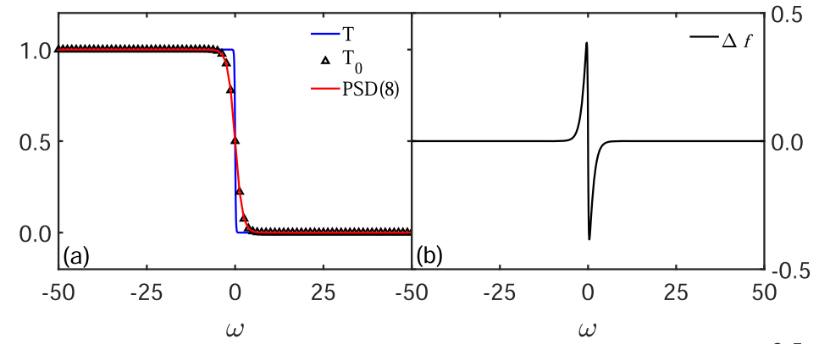
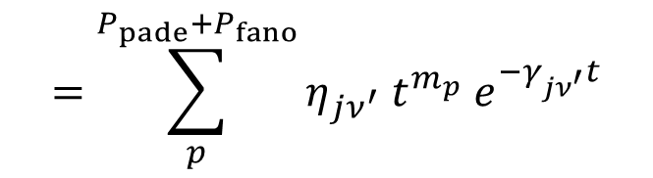
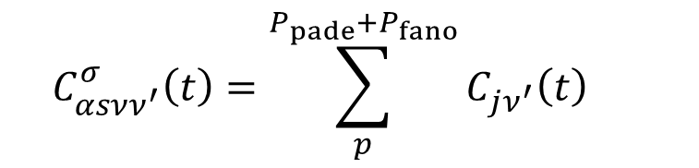
费米型级联运动方程
Pade 以及 Fano 谱分解方案
在低温区间
Padé 分解费米函数
误差线型类似 Fano 函数
引入 Fano 函数修正低温间的分解误差，得到 Fano 谱分解形式
$${ C}_{αsνν^{′}}^{σ}\left(t\right)=\sum_{p}^{P_{pade}+P_{fano}}{C_{jν^{′}}\left(t\right)}$$
$$=\sum_{p}^{P_{pade}+P_{fano}}{η_{jν^{′}} t^{m_{p}} e^{−γ_{jν^{′}}t}}$$
L. Cui, X. Zheng and Y.J. Yan.. J. Chem. Phys. 151, 024110 (2019)
H.-D. Zhang, L. Cui, X. Zheng and Y.J. Yan.. J. Chem. Phys. 152, 064107 (2020)

Slide 8
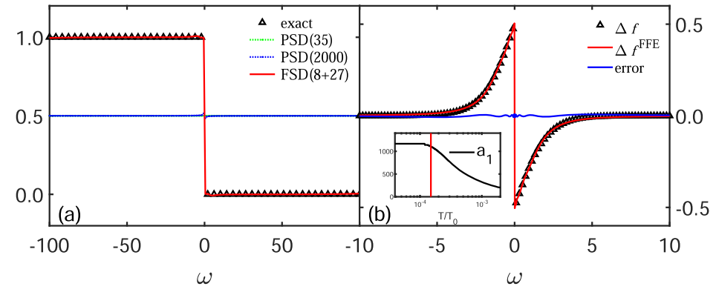
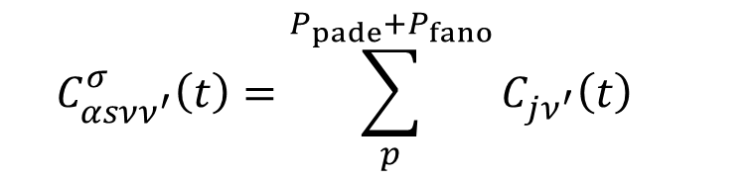
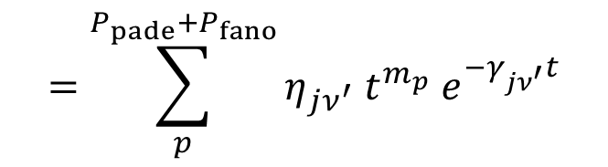
费米型级联运动方程
Pade 以及 Fano 谱分解方案
引入 Fano 函数修正低温间的分解误差，得到 Fano 谱分解形式
$${ C}_{αsνν^{′}}^{σ}\left(t\right)=\sum_{p}^{P_{pade}+P_{fano}}{C_{jν^{′}}\left(t\right)}$$
$$=\sum_{p}^{P_{pade}+P_{fano}}{η_{jν^{′}} t^{m_{p}} e^{−γ_{jν^{′}}t}}$$
L. Cui, X. Zheng and Y.J. Yan.. J. Chem. Phys. 151, 024110 (2019)
H.-D. Zhang, L. Cui, X. Zheng and Y.J. Yan.. J. Chem. Phys. 152, 064107 (2020)

Slide 9
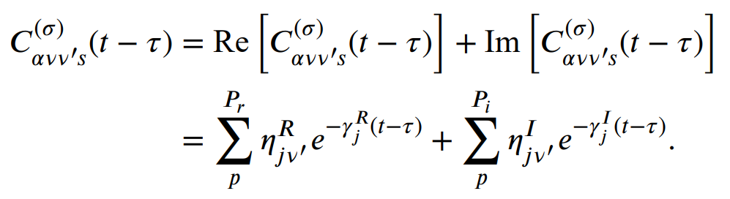
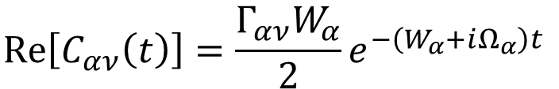
适用于低温环境的谱分解方案
Prony 谱分解方案
与极点求和方案不同，Prony 谱分解是基于时域关联函数实现
对于具有洛伦兹型谱密度的环境，关联函数实部
$$Re\left[C_{αν}\left(t\right)\right]=\frac{Γ_{αν}W_{α}}{2}e^{−\left(W_{α}+iΩ_{α}\right)t}$$
只需要对关联函数虚部拟合，参见下方文献
Z.-H. Chen, X. Zheng and Y.J. Yan. J. Chem. Phys. 156, 221102 (2022)

Slide 10
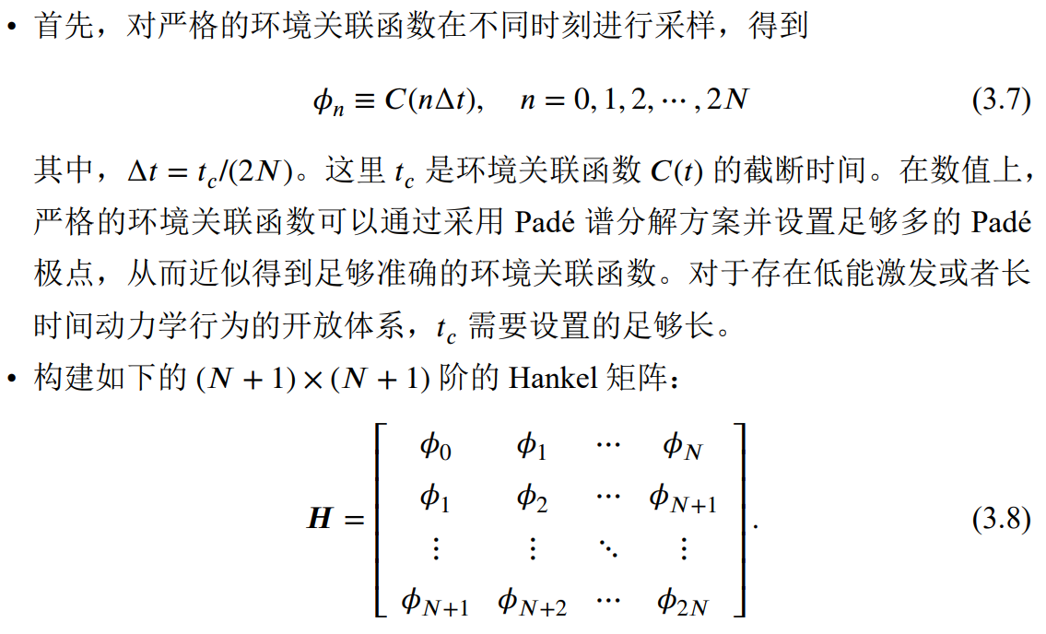
适用于低温环境的谱分解方案
Prony 谱分解方案
Z.-H. Chen, X. Zheng and Y.J. Yan. J. Chem. Phys. 156, 221102 (2022)

Slide 11
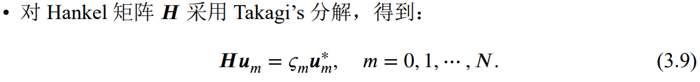
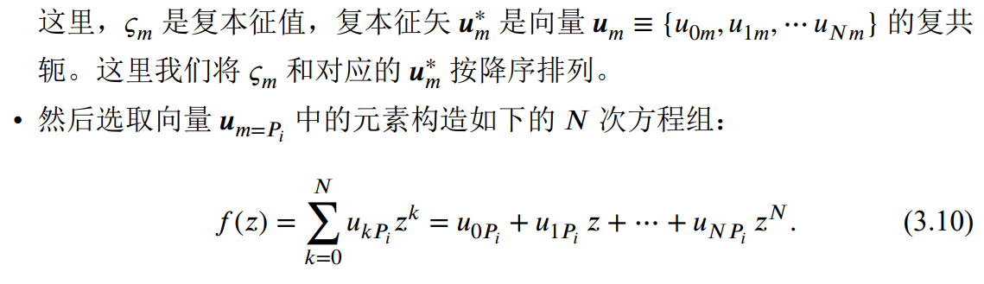
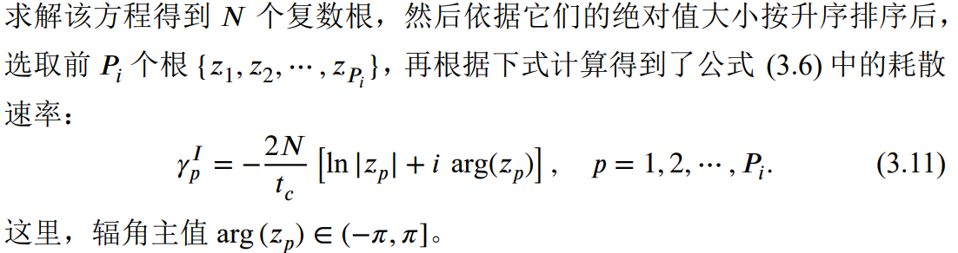
适用于低温环境的谱分解方案
Prony 谱分解方案
Z.-H. Chen, X. Zheng and Y.J. Yan. J. Chem. Phys. 156, 221102 (2022)

Slide 12
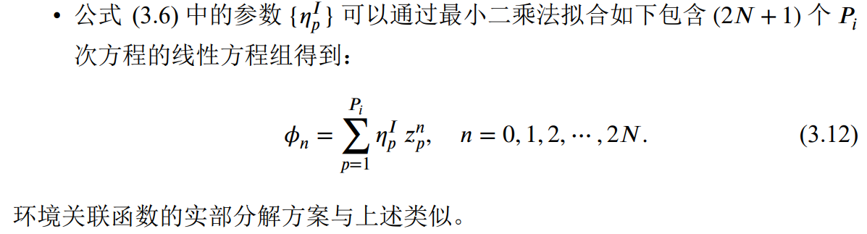
适用于低温环境的谱分解方案
Prony 谱分解方案
Z.-H. Chen, X. Zheng and Y.J. Yan. J. Chem. Phys. 156, 221102 (2022)

Slide 13





适用于低温环境的谱分解方案
Prony 谱分解方案
与极点求和方案不同，Prony 谱分解是基于时域关联函数实现
三种谱分解的工作温度区间
对于具有任意谱密度 $J_{αsνν^{′}}^{σ}\left(ω\right)$ 的环境
Padé
$$T\sim 0.01 eV$$
Fano
$$T\sim 0.001 eV$$
$${ C}_{αsνν^{′}}^{σ}\left(ω\right)=f_{αs}^{σ}\left(ω\right)J_{αsνν^{′}}^{σ}\left(ω\right)$$
Prony
$$T\sim 0.0001 eV$$
做逆傅里叶变换即可得到 $C_{αsνν^{′}}^{σ}\left(t\right)$ , 然后进行 Prony 拟合
Z.-H. Chen, X. Zheng and Y.J. Yan. J. Chem. Phys. 156, 221102 (2022)

Slide 14

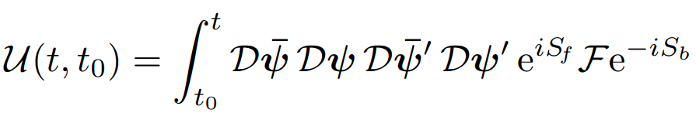
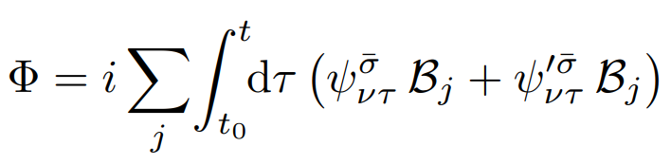
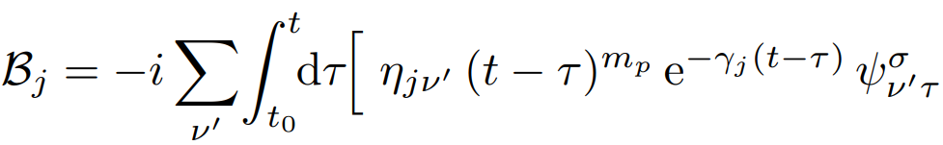
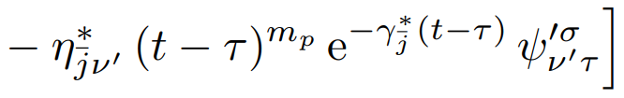
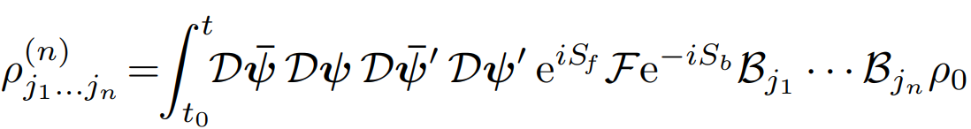

费米型级联运动方程
费米型级联运动方程的结构
在费米子相干态路径积分表示下
影响泛函 $𝓕≡e^{Φ}$
定义辅助密度矩阵(ADO)
然后对时间求导

Slide 15
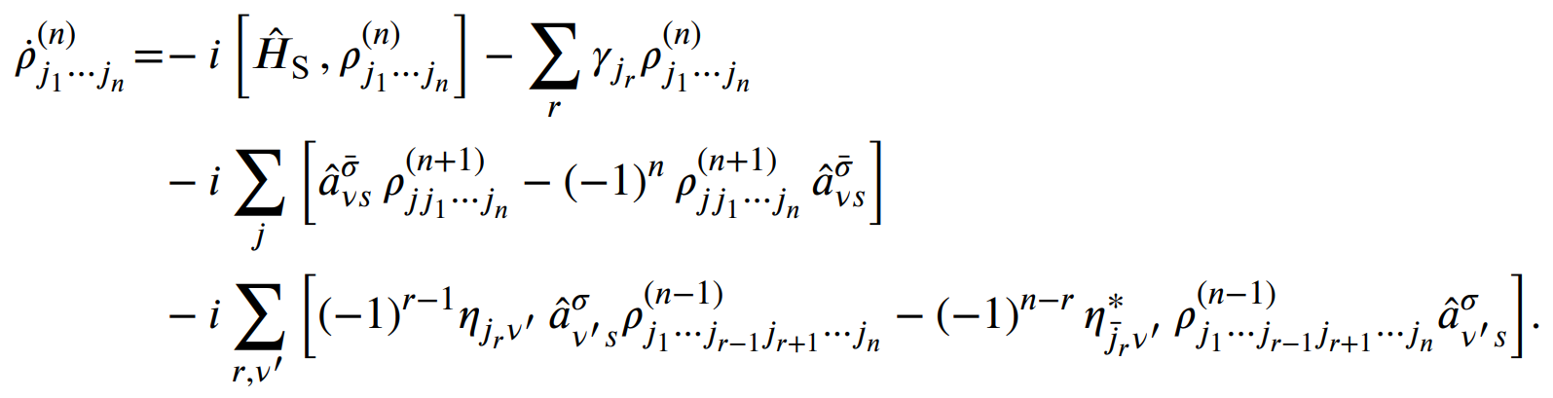

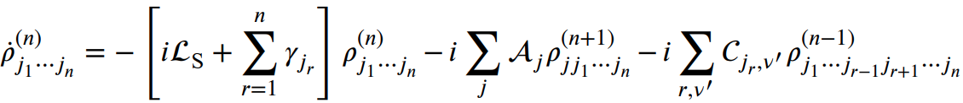
费米型级联运动方程
费米型级联运动方程的结构
根据相干态路径积分，我们可以得到
具体推导参见
JCP 148, 234108 (2018)
CJCP 34, 905 (2021)
向上级联项
向下级联项
可以将向上级联项和向下级联项写为 $𝒜_{j}$ 和 $𝒞_{j,ν^{′}}$

Slide 16




费米型级联运动方程
费米型级联运动方程的结构
具体推导参见
JCP 148, 234108 (2018)
CJCP 34, 905 (2021)
将 $ρ^{\left(0\right)}$ 和 $ρ^{\left(n>0\right)}$ 表述为向量形式 $ρ≡\left(ρ^{\left(0\right)},ρ^{\left(1\right)},…\right)$
HEOM 内的级联结构可以用超算符 $𝓛$ 表示
$$\dot{ρ}=−i𝓛ρ$$
当体系到达平衡态或者稳态
$$\dot{ρ}=0$$
$$𝓛ρ^{st}=b$$
线性方程组

Slide 17
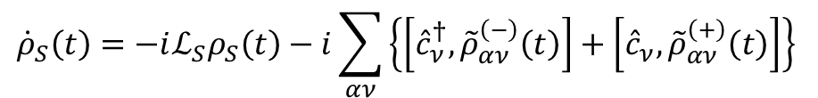
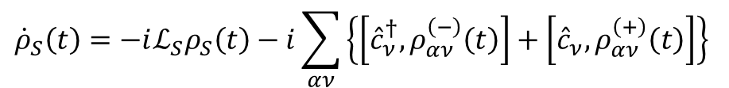
A new truncation scheme: Adiabatic SCBA
Consider 1st-tier ADOs
The Hamiltonian of the total system is
$$H_{T}=H_{S}（{\hat{c}}_{ν}^{†},{\hat{c}}_{ν}）+h_{B}+H_{SB}$$
$$h_{B}=\sum_{α}{\sum_{k}{ε_{kα}{\hat{d}}_{αk}^{†}{\hat{d}}_{αk}}}$$
$$H_{SB}=\sum_{αk}{\sum_{ν}{t_{ανk}{\hat{d}}_{αk}^{†}{\hat{c}}_{ν}}+H.c.}$$
Quantum master equation under self-consistent Born approximation (SCBA) is
$${\dot{ρ}}_{S}\left(t\right)=−iℒ_{S}ρ_{S}\left(t\right)−i\sum_{αν}{\left\{\left[{\hat{c}}_{ν}^{†}, {\tilde{ρ}}_{αν}^{\left(−\right)}\left(t\right)\right]+\left[{\hat{c}}_{ν}, {\tilde{ρ}}_{αν}^{\left(+\right)}\left(t\right)\right]\right\}}$$
with
$${\tilde{ρ}}_{αν}^{\left(σ\right)}\left(t\right)≡−i\sum_{ν^{′}}{\int_{t_{0}}^{t}{dτ\left\{C_{ανν^{′}}^{\left(σ\right)}\left(t\right)𝒰\left(t−τ \right)c_{ν^{′}σ}^{L}−{\left[C_{ανν^{′}}^{\left(\overline{σ}\right)}\left(t\right)\right]}^{†}𝒰\left(t−τ \right)c_{ν^{′}σ}^{R}\right\}}ρ_{S}\left(τ\right)}$$
The EOM for a 1st-tier ADO is
$${\dot{ρ}}_{S}\left(t\right)=−iℒ_{S}ρ_{S}\left(t\right)−i\sum_{αν}{\left\{\left[{\hat{c}}_{ν}^{†}, ρ_{αν}^{\left(−\right)}\left(t\right)\right]+\left[{\hat{c}}_{ν}, ρ_{αν}^{\left(+\right)}\left(t\right)\right]\right\}}$$
The approximate expression of the 1st-tier ADO
$$ρ_{αν}^{\left(σ\right)}\left(t\right)≃−i\sum_{ν^{′}}{\int_{t_{0}}^{t}{dτ\left\{C_{ανν^{′}}^{\left(σ\right)}\left(t−τ\right)e^{−iℒ_{S}(t−τ)}c_{ν^{′}σ}^{L}−{{\left[C_{ανν^{′}}^{\left(\overline{σ}\right)}\left(t−τ\right)\right]}^{†}e}^{−iℒ_{S}(t−τ)}c_{ν^{′}σ}^{R}\right\}}ρ_{S}\left(τ\right)}$$

Slide 18
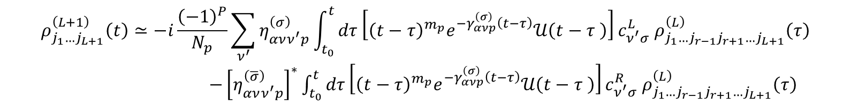

A new truncation scheme: Adiabatic SCBA
The approximate expression of the 1st-tier ADO
$$ρ_{αν}^{\left(σ\right)}\left(t\right)≃−i\sum_{ν^{′}}{\int_{t_{0}}^{t}{dτ\left\{C_{ανν^{′}}^{\left(σ\right)}\left(t−τ\right)e^{−iℒ_{S}(t−τ)}c_{ν^{′}σ}^{L}−{{\left[C_{ανν^{′}}^{\left(\overline{σ}\right)}\left(t−τ\right)\right]}^{†}e}^{−iℒ_{S}(t−τ)}c_{ν^{′}σ}^{R}\right\}}ρ_{S}\left(τ\right)}$$
Apply the same SCBA approximation to (L+1)th-tier ADOs
$$ρ_{j_{1}…j_{L+1}}^{\left(L+1\right)}\left(t\right)≃−i\frac{{\left(−1\right)}^{P}}{N_{p}}\sum_{ν^{′}}{η_{ανν^{′}p}^{\left(σ\right)}\int_{t_{0}}^{t}{dτ\left[{\left(t−τ\right)}^{m_{p}}e^{−γ_{ανp}^{\left(σ\right)}\left(t−τ\right)}𝒰\left(t−τ \right)\right]c_{ν^{′}σ}^{L} ρ_{j_{1}…j_{r−1}j_{r+1}…j_{L+1}}^{\left(L\right)}\left(τ\right)}}$$
$−{\left[η_{ανν^{′}p}^{\left(\overline{σ}\right)}\right]}^{∗}\int_{t_{0}}^{t}{dτ\left[{\left(t−τ\right)}^{m_{p}}e^{−γ_{ανp}^{\left(σ\right)}\left(t−τ\right)}𝒰\left(t−τ \right)\right]c_{ν^{′}σ}^{R} ρ_{j_{1}…j_{r−1}j_{r+1}…j_{L+1}}^{\left(L\right)}\left(τ\right)}$
Here, $j_{r}≡\left\{ανpσ\right\}$, and $γ_{ανp}^{\left(σ\right)}$ represents the fastest mode. Further assume
$$c_{ν^{′}σ}^{L/R}ρ^{\left(L\right)}\left(τ\right)→c_{ν^{′}σ}^{L/R}ρ^{\left(L\right)}\left(t\right)$$

Slide 19
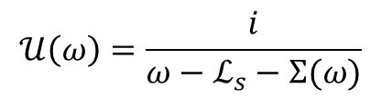
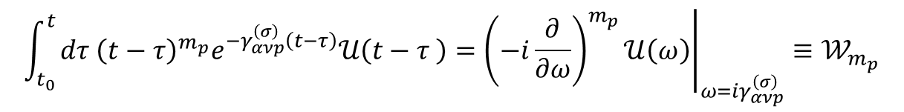
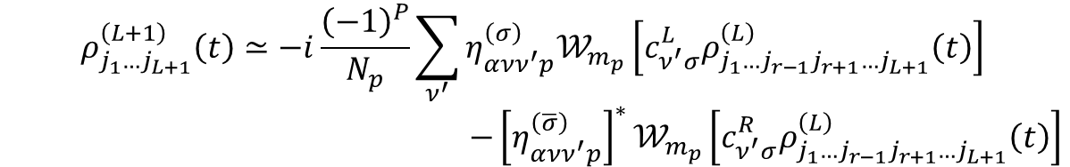
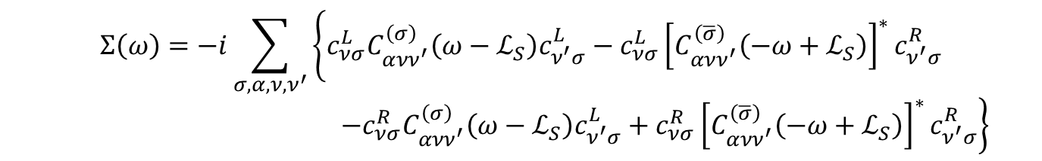
A new truncation scheme: Adiabatic SCBA
Using the Laplace transformation, we have
$$\int_{t_{0}}^{t}{dτ {\left(t−τ\right)}^{m_{p}}e^{−γ_{ανp}^{\left(σ\right)}\left(t−τ\right)}𝒰\left(t−τ \right)}={\left.{\left(−i\frac{∂}{∂ω}\right)}^{m_{p}}𝒰\left(ω\right)\right|}_{ω=iγ_{ανp}^{\left(σ\right)}}≡𝒲_{m_{p}}$$
with
$$𝒰\left(ω\right)=\frac{i}{ω−ℒ_{s}−Σ(ω)}$$
$$Σ\left(ω\right)=−i\sum_{σ,α,ν,ν^{′}}{\left\{c_{νσ}^{L}C_{ανν^{′}}^{\left(σ\right)}\left(ω−ℒ_{S}\right)c_{ν^{′}σ}^{L}−c_{νσ}^{L}{\left[C_{ανν^{′}}^{\left(\overline{σ}\right)}\left(−ω+ℒ_{S}\right)\right]}^{∗}c_{ν^{′}σ}^{R}\right.}$$
$\left.−c_{νσ}^{R}C_{ανν^{′}}^{\left(σ\right)}\left(ω−ℒ_{S}\right)c_{ν^{′}σ}^{L}+c_{νσ}^{R}{\left[C_{ανν^{′}}^{\left(\overline{σ}\right)}\left(−ω+ℒ_{S}\right)\right]}^{∗}c_{ν^{′}σ}^{R}\right\}$
The new truncation scheme is finally formulated as (HEOM-A)
$$ρ_{j_{1}…j_{L+1}}^{\left(L+1\right)}\left(t\right)≃−i\frac{{\left(−1\right)}^{P}}{N_{p}}\sum_{ν^{′}}{η_{ανν^{′}p}^{\left(σ\right)}𝒲_{m_{p}}\left[c_{ν^{′}σ}^{L}ρ_{j_{1}…j_{r−1}j_{r+1}…j_{L+1}}^{\left(L\right)}\left(t\right)\right]}$$
$−{\left[η_{ανν^{′}p}^{\left(\overline{σ}\right)}\right]}^{∗}𝒲_{m_{p}}\left[c_{ν^{′}σ}^{R}ρ_{j_{1}…j_{r−1}j_{r+1}…j_{L+1}}^{\left(L\right)}\left(t\right)\right]$

Slide 20
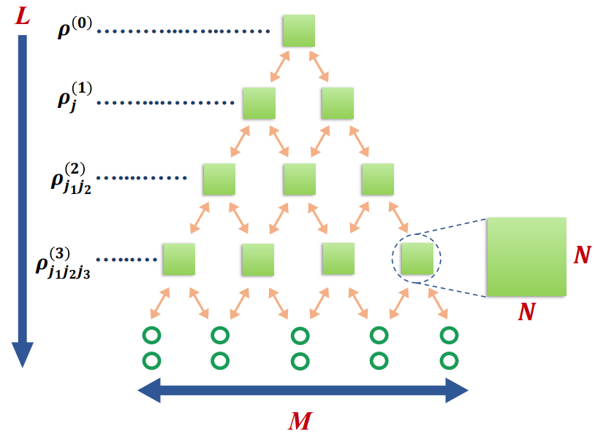







费米型级联运动方程面临的挑战
低温环境下的强关联复杂体系
$M$ : 低温环境
$C\left(t\right)$ 的长时间缓慢衰减
$L$ : 强电子关联效应
高阶 $L$ 描述多体效应
$N$ : 多自由度复杂体系
“指数墙”
$$N={\left(2N_{s}\right)}^{N_{v}}$$
随${ N}_{v}$ 指数增长

Slide 21










压缩复杂体系自由度的方法
子空间级联运动方程方法
本征能级
本征能级数目
$$E_{N}$$
$$N={\left(2N_{s}\right)}^{N_{v}}$$
$$E_{N−1}$$
$$E_{N−2}$$
对于双能级自旋体系
$$N_{s}=2,N_{v}=2$$
$$E_{3}$$
$$N={\left(2×2\right)}^{2}=16$$
$$E_{2}$$
体系算符的矩阵元数目为
$$E_{1}$$
$$N^{2}={\left(16\right)}^{2}=256$$
体系本征能级分布

Slide 22



压缩复杂体系自由度的方法
子空间级联运动方程方法
对于低能自旋激发
忽略高能态
本征能级
$$E_{N}$$
定义投影算符
$$E_{N−1}$$
$$E_{N−2}$$
$𝒫≡\sum_{i=1}^{\tilde{N}}{\left|\left.E_{i}\right\rangle \right.\left\langle \left.E_{i}\right|\right.}$
低能本征能级数目
$$E_{3}$$
$$\tilde{N}=8$$
$$E_{2}$$
体系算符的矩阵元数目为
$$E_{1}$$
$${\tilde{N}}^{2}={\left(8\right)}^{2}=64$$
体系本征能级分布

Slide 23
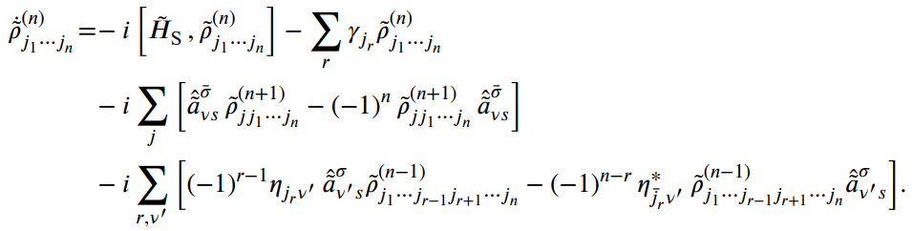
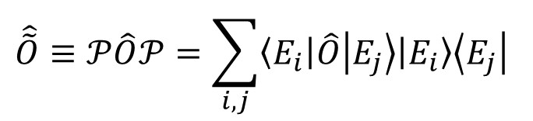
压缩复杂体系自由度的方法
子空间级联运动方程方法
除 RDO 和 ADO 外，对所有体系算符做投影
$$\hat{\tilde{O}}≡𝒫\hat{O}𝒫=\sum_{i,j}{\left\langle \left.E_{i}\right|\right.\hat{O}\left|\left.E_{j}\right\rangle \right.\left|\left.E_{i}\right\rangle \right.\left\langle \left.E_{j}\right|\right.}$$
得到子空间级联运动方程

Slide 24
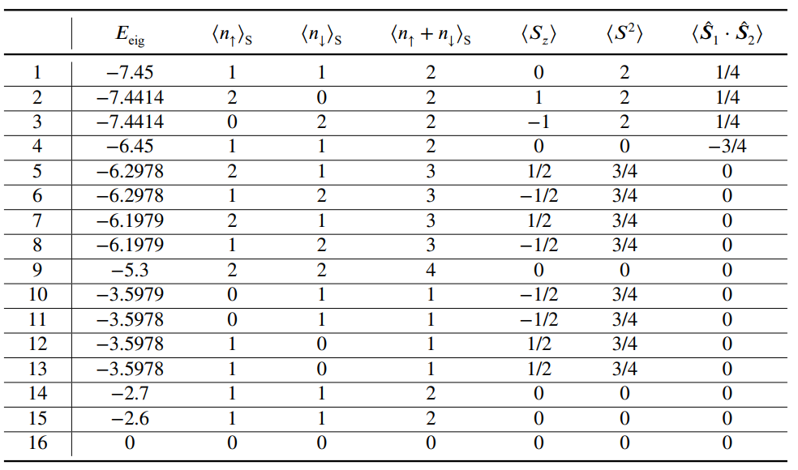




压缩复杂体系自由度的方法
模拟磁性分子的 $dI/dV$谱: 体系本征态和性质
保留不同数目的低能本征态
能级
简并
$$\tilde{N}=9$$
$$\tilde{N}=13$$
$$\tilde{N}=15$$
$project lproj=T nproji=1 nprojf=$\tilde{N}$ $end

Slide 25
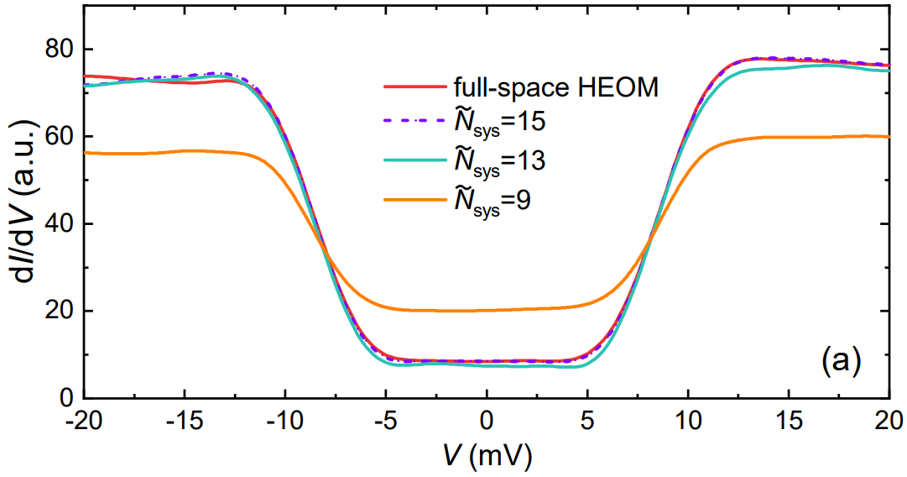

压缩复杂体系自由度的方法
模拟磁性分子的 $dI/dV$谱
合理的子空间自由度可以足够准确地描述自旋激发特征

Slide 26
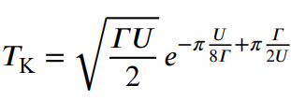






HEOM-QUICK2 程序工作流
体系平衡态及稳态的求解
已知初态 $ρ\left(t_{0}\right)$ 和演化子 $𝓛$ ，演化 HEOM 至稳态
$$\dot{ρ}=−i𝓛ρ$$
长时间动力学求解慢
量子杂质体系中建立 Kondo 态的时间尺度为 $τ ∼ 1/T_{K}$
对单杂质 Anderson 模型
$$U = 2.0 eV, Γ = 0.1 eV$$
$$T_{K} ≃ 1.3 × {10}^{−4} eV$$
$$τ≃7.7× {10}^{3} fs$$
已知初态 $ρ\left(t_{0}\right)$ 和演化子 $𝓛$ ，求解线性方程组
$$𝓛ρ=b$$
Nordlander and Pustilnik et al., PRL 83, 808 (1999)

Slide 27
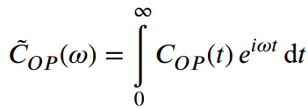




HEOM-QUICK2 程序工作流
体系稳态动力学响应性质的计算
已知稳态 $ρ^{st}$ 和演化子 $𝒢\left(t\right)=e^{−i𝓛t}$ ，数值计算体系关联函数
傅里叶变换
数值计算流程如下
计算$C_{OP}\left(t\right)$
和
$${\tilde{C}}_{OP}\left(ω\right)$$
已知
稳态 $ρ^{st}$
作用
体系算符 $\hat{P}ρ^{st}$
动力学模拟至结束

Slide 28




HEOM-QUICK2 程序工作流
体系稳态动力学响应性质的计算
如果需要得到频域谱函数，先傅里叶变换
其中态矢
满足如下线性方程组
按频率逐点计算，得到频域谱函数 ${\tilde{C}}_{OP}\left(ω\right)$

Slide 29




HEOM-QUICK2 程序工作流
体系含时动力学响应性质的计算
已知$t$时刻$ρ\left(t\right)$和演化子 $𝒢\left(t\right)=e^{−i𝓛t}$ ，数值计算含时体系谱函数
将稳态时 $ρ^{st}$ 替换为 $ρ\left(t\right)$
数值计算流程如下
计算$ρ\left(t\right)$对应的谱函数
动力学模拟
开始
提取$t$时刻$ρ\left(t\right)$
动力学模拟至结束

Slide 30

HEOM-QUICK2 稳态计算输入文件介绍
任务类型
1：将已知稳态作为初态，模拟体系动力学
2：程序生成初猜，解线性方程组求体系稳态
3：将已知稳态作为初态，解线性方程组求体系稳态
4：程序生成初猜，模拟体系动力学
6：求解演化过程中某一时刻的体系谱函数等响应性质
具体参见 main/main.f90 文件中的 init 变量

Slide 31



HEOM-QUICK2 稳态计算输入文件介绍
截断阶数 $L$
Pade谱极点数目
$L=3$ 表示所有小于三阶的ADO $ρ^{\left(n<3\right)}≠0$
如果采用 Pade 或者 Fano 谱分解，
则谱分解得到的指数数目为 $2\left(P_{pade}+P_{fano}+1\right)$，
这里的 1 源自环境的洛伦兹型谱密度函数，
而 2 源自 $σ=±$ 两类不同情况。

Slide 32






HEOM-QUICK2 稳态计算输入文件介绍
L,R表示左右环境
环境能带宽度
环境-体系杂化
环境温度
化学势/偏压
$W_{α}$： $α−$电子库能带宽度
$Γ_{να}$：第$ν$个体系杂质与$α−$电子库的杂化强度，
这里只考虑对角耦合，
并且对不同自旋电子耦合强度一样
$$Γ_{νν^{′}sα}=0 \left(ν≠ν^{′}\right)$$
$$Γ_{νν↑α}=Γ_{νν↓α}=Γ_{να}$$
$T_{α}$： $α−$电子库温度
$μ_{sα}$：$s−$电子自旋在$α−$电子库对应的化学势

Slide 33


HEOM-QUICK2 稳态计算输入文件介绍
动力学演化时长
动力学演化步长
以下参数仅在动力学演化计算中读取
$t_{end}$：动力学演化时长
$Δt$：动力学演化步长，总步数$=\frac{t_{end}}{Δt}+1$

Slide 34



HEOM-QUICK2 稳态计算输入文件介绍
para4: 双杂质 Anderson 模型哈密顿量
${\hat{H}}_{S}=\sum_{vs}{ε_{vs}{\hat{a}}_{vs}^{†}{\hat{a}}_{vs}+\sum_{v}{U_{v}{\hat{n}}_{v↑}{\hat{n}}_{v↓}}}$
$+ J_{12} {\hat{S}}_{1}∙{\hat{S}}_{2}+U_{12}{\hat{n}}_{1}{\hat{n}}_{2}+t_{12}\sum_{s}{\left({\hat{a}}_{1s}^{†}{\hat{a}}_{2s}+H.c.\right)}$
para1: 单杂质 Anderson 模型哈密顿量
${\hat{H}}_{S}=\sum_{s}{ε_{s}{\hat{a}}_{s}^{†}{\hat{a}}_{s}+U{\hat{n}}_{↑}{\hat{n}}_{↓}}$
para5: 三杂质 Anderson 模型哈密顿量
支持自定义哈密顿量
具体参见 main/calchs.f90 文件

Slide 35



HEOM-QUICK2 稳态计算输入文件介绍
fieldtype=0：指数衰减电压
当 $τ_{c,sα}$ 足够小，可以认为电压不变
fieldtype=1：正弦交变电压
$$μ_{sα}\left(t\right)=μ_{sα}sin\left(2πt/τ_{c,sα}\right)$$
具体参见 main/getengyshift.f90 和
main/ evaluatepara.f90文件

Slide 36


HEOM-QUICK2 稳态计算输入文件介绍
$Γ_{νsα}$：第$ν$个体系杂质中$s−$自旋电子与$α−$电子库的杂化强度，
这里只考虑对角耦合，
允许不同自旋电子与环境耦合强度不同
$$Γ_{νν^{′}sα}=0 \left(ν≠ν^{′}\right)$$

Slide 37



HEOM-QUICK2 稳态计算输入文件介绍
考虑施加于体系上的外磁场
${\hat{H}}_{ext}=gμ_{B}\sum_{i=x,y,z}{{\hat{B}}_{i}⋅{\hat{S}}_{i}}$
考虑磁各向异性
具体参见 main/buildspin3d.f90 文件
main/calchs.f90 文件

Slide 38
HEOM-QUICK2 稳态计算输入文件介绍
lsparse：是否采用稀疏矩阵算法
psfjob：是否采用 Prony谱分解
itype_psf：预设在不同温度下的Prony谱分解结果
具体环境温度可参见 readme/itype_psf_list
其他常用参数
psdjob：是否采用Padé 谱分解 (默认)
psdfff：是否采用Fano 谱分解
itype_fff：预设在不同精度下的 Fano 谱分解结果
itype_fff = 3 精度最高

Slide 39

HEOM-QUICK2 稳态计算输入文件介绍
$$𝓛ρ^{st}=b$$
maxit0：求解线性方程组迭代计算的最大步数
crit：求解线性方程组的收敛精度
lad：是否采用绝热截断方案

Slide 40


HEOM-QUICK2 稳态谱函数计算输入文件介绍
读取稳态结果
计算谱函数等响应性质
计算零频率的
第一个体系杂质中上自旋电子的谱函数$A_{1↑}\left(0\right)$，
收敛精度为1.0d-7
迭代次数为10000次

Slide 41

HEOM-QUICK2 演化计算输入文件介绍
稳态计算的结果
作为初态
改变电压，观察体系演化
如果需要从某一时刻
开始计算动力学,
将TAPE_xxxx.resume
重命名为TAPE.resume,
然后令icount=1，
即读取Tape文件
存储的RDO和ADO
每’nresume’步输出
TAPE_xxxx.resume文件，
存储当时的RDO和ADO

Slide 42



HEOM-QUICK2 含时谱函数计算输入文件介绍
读取演化计算某一时刻的tape文件计算谱函数等响应性质
(将TAPE_xxxx.resume重命名为TAPE.resume)
计算零频率的
第一个体系杂质中上自旋电子的谱函数$A_{1↑}\left(0\right)$，
收敛精度为1.0d-7
迭代次数为10000次

